Slide 1
习题课 对称问题

Slide 2
学习目标
1.学会点点、点线、线线对称问题.
2.会应用对称问题解决最值问题和反射问题.

Slide 3
导语
1.两条直线垂直的条件：斜率存在，k₁k₂＝－1.
3.点(x₀，y₀)在直线Ax＋By＋C＝0上的条件是Ax₀＋By₀＋C＝0.

Slide 4
内容索引
一、几类常见的对称问题
二、光的反射问题
三、利用对称解决有关最值问题
随堂演练
课时对点练

Slide 5
一、几类常见的对称问题

Slide 6
例1 已知直线l：y＝3x＋3，求：
(1)点P(4,5)关于l的对称点的坐标；
解 设点P关于直线l的对称点为P′(x′，y′)，
则线段PP′的中点在直线l上，且直线PP′垂直于直线l，
∴点P′的坐标为(－2,7).

Slide 7
(2)直线y＝x－2关于l的对称直线的方程；

Slide 8
在直线y＝x－2上任取一点M(2,0)，
设点M关于直线l的对称点为M′(x₀，y₀)，

Slide 9
化简得7x＋y＋22＝0，即为所求直线方程.

Slide 10
(3)直线l关于点A(3,2)的对称直线的方程.
解 在直线l上取两点E(0,3)，F(－1,0)，
则E，F关于点A(3,2)的对称点分别为E′(6,1)，F′(7,4).
因为点E′，F′在所求直线上，
即3x－y－17＝0.

Slide 11
反思感悟 对称问题的解决方法
(1)点关于点的对称问题通常利用中点坐标公式.
点P(x，y)关于Q(a，b)的对称点为P′(2a－x，2b－y).
(2)直线关于点的对称直线通常用转移法或取特殊点来求.
设l的方程为Ax＋By＋C＝0(A²＋B²≠0)和点P(x₀，y₀)，
则l关于P点的对称直线方程为A(2x₀－x)＋B(2y₀－y)＋C＝0.
(3)点关于直线的对称点，要抓住“垂直”和“平分”.
设P(x₀，y₀)，l：Ax＋By＋C＝0(A²＋B²≠0)，P关于l的对称点Q可以通过条件：①PQ⊥l；②PQ的中点在l上来求得.
(4)求直线关于直线的对称直线的问题可转化为点关于直线的对称问题.

Slide 12
跟踪训练1 已知P(－1,2)，M(1,3)，直线l：y＝2x＋1.
(1)求点P关于直线l对称点R的坐标；
解 设点P关于直线l的对称点R的坐标为(x，y)，

Slide 13

(2)求直线PM关于直线l对称的直线方程.
解 因为M(1,3)的坐标满足直线l的方程，
则直线MR为所求的直线，方程为11x＋2y－17＝0.

Slide 14
二、光的反射问题

Slide 15
例2 一束光线从原点O(0,0)出发，经过直线l：8x＋6y＝25反射后通过点P(－4,3)，求反射光线的方程及光线从O点到达P点所走过的路程.

Slide 16
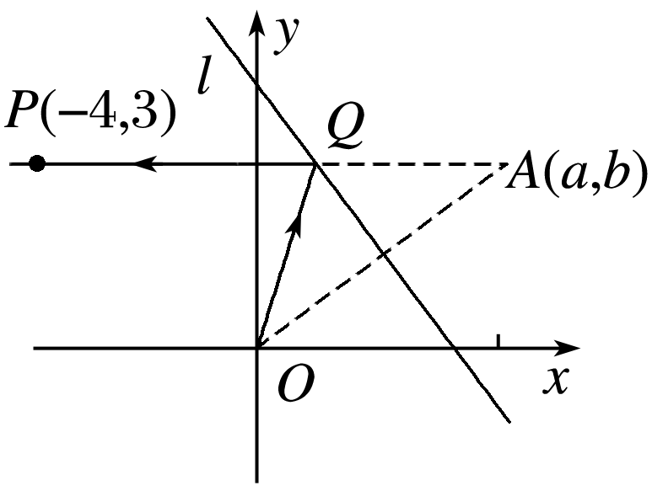
解 如图，
设原点关于l的对称点A的坐标为(a，b)，
由直线OA与l垂直和线段AO的中点在l上得
∴A的坐标为(4,3).
∵反射光线的反向延长线过A(4,3)，
又由反射光线过P(－4,3)，A，P两点纵坐标相等，
故反射光线所在直线的方程为y＝3.

Slide 17
由于反射光线为射线，
由光的性质可知，
光线从O到P的路程即为AP的长度|AP|，
由A(4,3)，P(－4,3)知，|AP|＝4－(－4)＝8，
即光线从O经直线l反射后到达P点所走过的路程为8.

Slide 18
反思感悟 根据平面几何知识和光学知识，入射光线、反射光线上对应的点是关于法线对称的.利用点的对称关系可以求解.

Slide 19
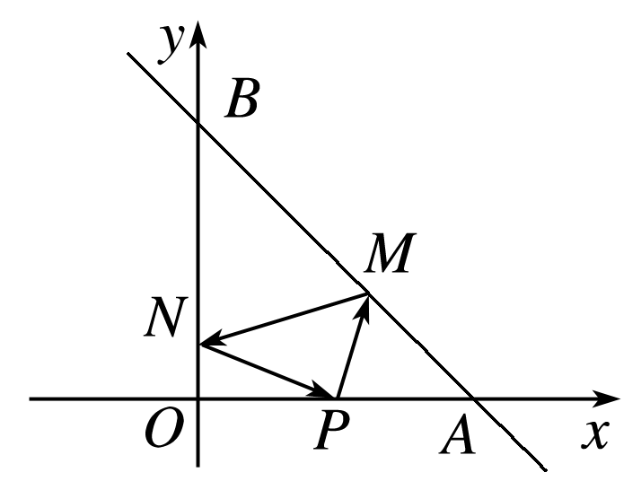
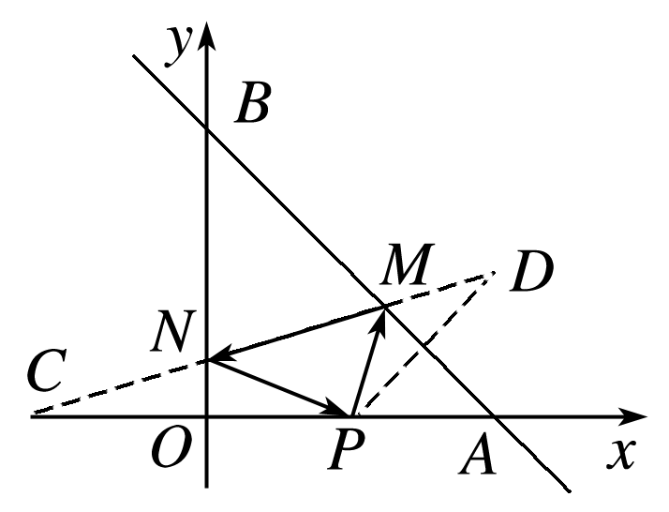
跟踪训练2 如图所示，已知点A(4，0)，B(0,4)，从点P(2,0)射出的光线经直线AB反射后再射到直线OB上，最后经直线OB反射后又回到点P，则光线所经过的路程是
√
解析 由题意知，AB所在直线的方程为x＋y－4＝0.
如图，点P关于直线AB的对称点为D(4,2)，
关于y轴的对称点为C(－2,0)，
则光线所经过的路程为|CD|＝

Slide 20
三、利用对称解决有关最值问题

Slide 21
例3 在直线l：x－y－1＝0上求两点P，Q.使得：
(1)P到A(4,1)与B(0,4)的距离之差最大；

Slide 22
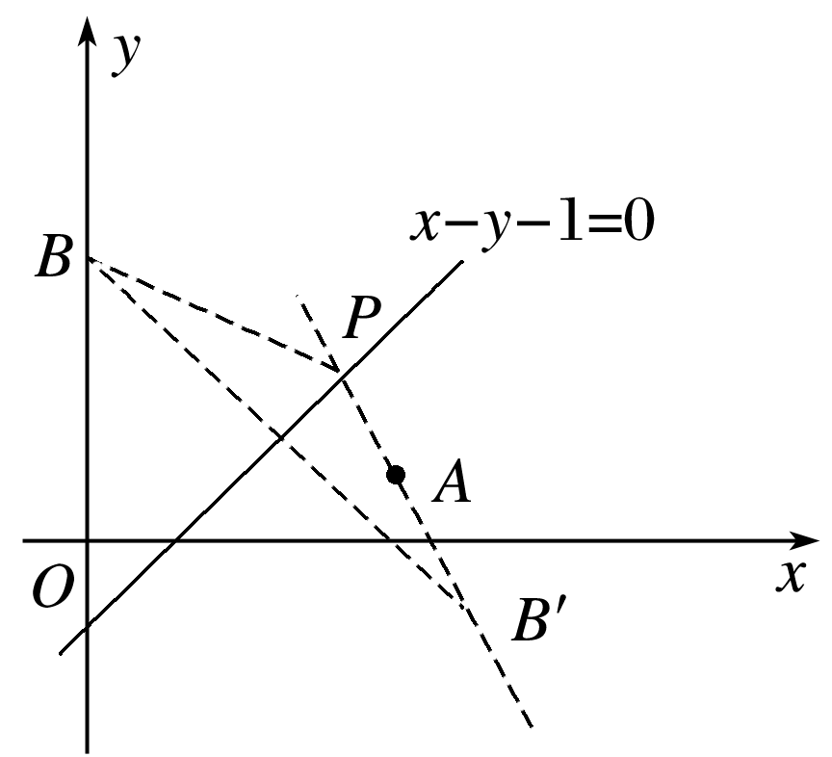
解 如图，设点B关于l的对称点B′的坐标为(a，b)，连接BB′，
∴a＋b－4＝0， ①
∴点B′的坐标为(5，－1).

Slide 23
即2x＋y－9＝0.
易知||PB|－|PA||＝||PB′|－|PA||，
当且仅当P，B′，A三点共线时，||PB′|－|PA||最大.

Slide 24
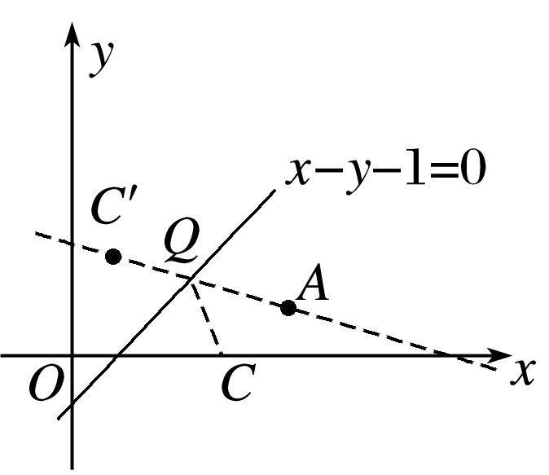
(2)Q到A(4,1)与C(3,0)的距离之和最小.
解 如图，设点C关于l的对称点为C′，可求得C′的坐标为(1,2)，
∴AC′所在直线的方程为x＋3y－7＝0.
易知|QA|＋|QC|＝|QA|＋|QC′|，当且仅当Q，A，C′三点共线时，|QA|＋|QC′|最小.

Slide 25
反思感悟 利用对称性求距离的最值问题
由平面几何知识(三角形任两边之和大于第三边，任两边之差的绝对值小于第三边)可知，要解决在直线l上求一点，使这点到两定点A，B的距离之差最大的问题，若这两点A，B位于直线l的同侧，则只需求出直线AB的方程，再求它与已知直线的交点，即得所求的点的坐标；若A，B两点位于直线l的异侧，则先求A，B两点中某一点，如A关于直线l的对称点A′，得直线A′B的方程，再求其与直线l的交点即可.对于在直线l上求一点P，使P到平面上两点A，B的距离之和最小的问题可用类似方法求解.

Slide 26
跟踪训练3 在平面直角坐标系中，点A，B分别是x轴、y轴上两个动点，又有一定点M(3,4)，则|MA|＋|AB|＋|BM|的最小值是
A.10 B.11 C.12 D.13
√

Slide 27
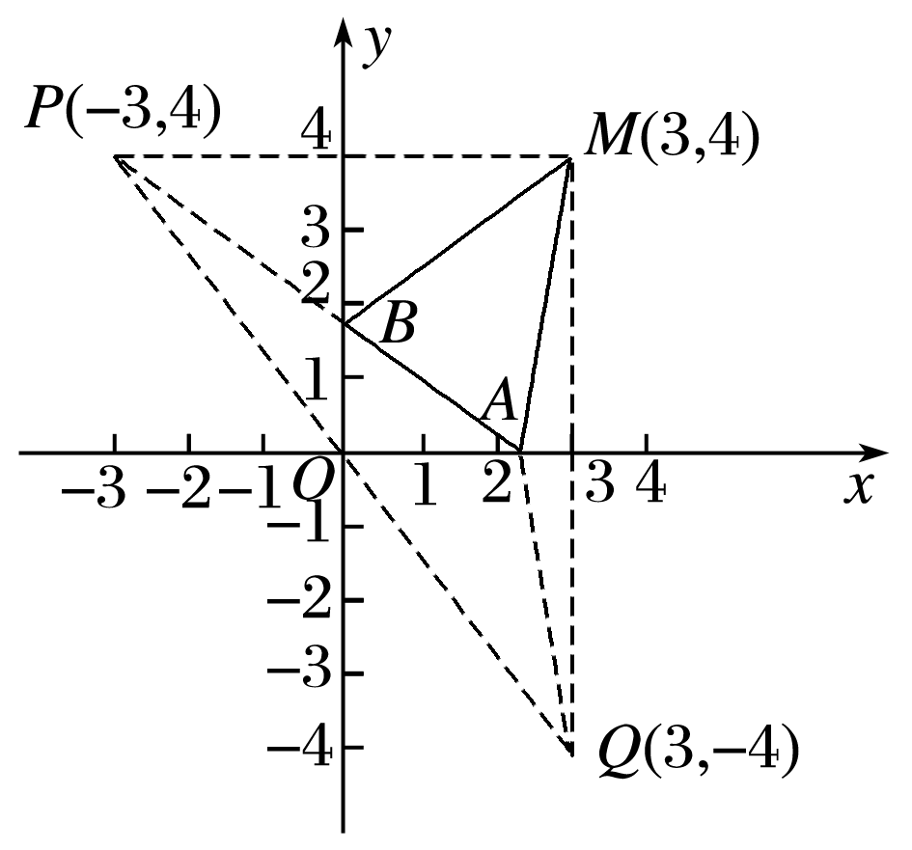
解析 如图，设点M(3,4)关于y轴的对称点为P(－3,4)，关于x轴的对称点为Q(3，－4)，
则|MB|＝|PB|，|MA|＝|AQ|.
当A与B重合于坐标原点O时，
当A与B不重合时，|MA|＋|AB|＋|BM|＝|AQ|＋|AB|＋|PB|>|PQ|＝10.
综上可知，当A与B重合于坐标原点O时，|MA|＋|AB|＋|BM|取得最小值，最小值为10.

Slide 28
课堂小结
1.知识清单：
(1)关于点点、点线、线线的对称问题.
(2)反射问题.
(3)利用对称解决有关最值问题.
2.方法归纳：转化化归、数形结合.
3.常见误区：两条直线关于直线外一点对称，则这两条直线一定平行，千万不要与两条相交直线关于角平分线所在直线对称混淆.

Slide 29
随堂演练

Slide 30
1.点(3,9)关于直线x＋3y－10＝0对称的点的坐标是
A.(－1，－3) B.(17，－9)
C.(－1,3) D.(－17,9)
√
解析 设点(3,9)关于直线x＋3y－10＝0对称的点的坐标为(a，b)，
所以该点的坐标为(－1，－3).
1
2
3
4

Slide 31
2.直线x－2y＋1＝0 关于直线x＝1对称的直线方程是
A.x＋2y－1＝0 B.2x＋y－1＝0
C.2x＋y－3＝0 D.x＋2y－3＝0
√
1
2
3
4

Slide 32
3.若点P(3,4)和点Q(a，b)关于直线x－y－1＝0对称，则
A.a＝1，b＝－2 B.a＝2，b＝－1
C.a＝4，b＝3 D.a＝5，b＝2
√
1
2
3
4

Slide 33
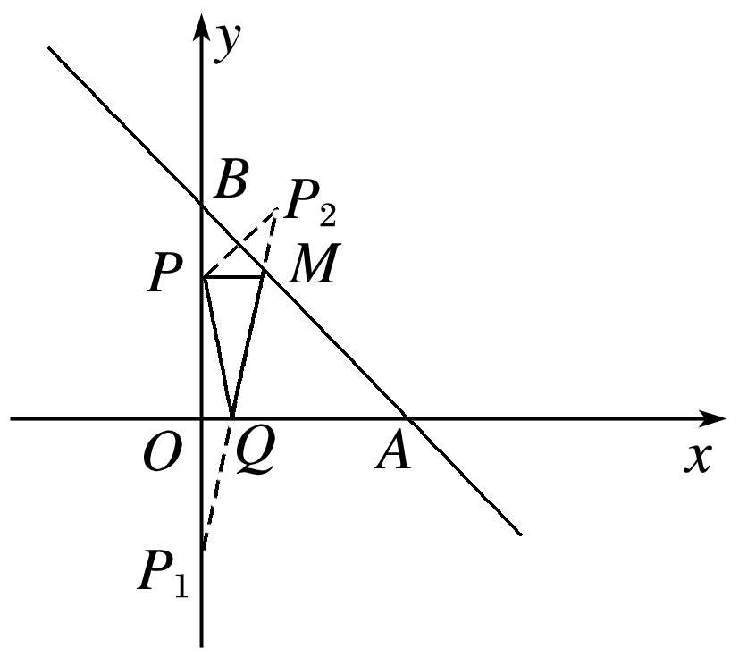
4.已知A(3,0)，B(0,3)，从点P(0,2)射出的光线经x轴反射到直线AB上，又经过直线AB反射回到P点，则光线所经过的路程为
√
解析 由题易知直线AB的方程为x＋y＝3，点P(0,2)关于x轴的对称点为P₁(0，－2)，设点P(0,2)关于直线AB的对称点为P₂(a，b)，如图，
1
2
3
4

Slide 34
课时对点练

Slide 35


基础巩固
1.已知点A(x，5)关于点(1，y)的对称点为(－2，－3)，则点P(x，y)到原点的距离是
√
1
2
3
4
5
6
7
8
9
10
11
12
13
14
15
16

Slide 36
2.点P(2,5)关于直线x＋y＋1＝0的对称点的坐标为
A.(6，－3) B.(3，－6)
C.(－6，－3) D.(－6,3)
√
解析 设点P(2,5)关于直线l的对称点的坐标为(x，y)，
故点P(2,5)关于直线l的对称点的坐标为(－6，－3).
1
2
3
4
5
6
7
8
9
10
11
12
13
14
15
16

Slide 37
3.直线2x＋3y－6＝0关于点(1，－1)对称的直线方程是
A.2x＋3y＋7＝0
B.3x－2y＋2＝0
C.2x＋3y＋8＝0
D.3x－2y－12＝0
√
1
2
3
4
5
6
7
8
9
10
11
12
13
14
15
16

Slide 38
解析 ∵直线2x＋3y－6＝0关于点(1，－1)对称的直线斜率不变，
∴设对称后的直线方程l′为2x＋3y＋c＝0，
又点(1，－1)到两直线的距离相等，
化简得|c－1|＝7，解得c＝－6 或c＝8，
∴l′的方程为2x＋3y－6＝0(舍)或 2x＋3y＋8＝0，
即直线2x＋3y－6＝0关于点(1，－1)对称的直线方程是2x＋3y＋8＝0.
1
2
3
4
5
6
7
8
9
10
11
12
13
14
15
16

Slide 39
4.已知直线l：ax＋by＋c＝0与直线l′关于直线x＋y＝0对称，则l′的方程为
A.bx＋ay－c＝0 B.bx－ay＋c＝0
C.bx＋ay＋c＝0 D.bx－ay－c＝0
√
1
2
3
4
5
6
7
8
9
10
11
12
13
14
15
16

Slide 40
5.点P(a，b)关于直线l：x＋y＋1＝0对称的点仍在l上，则a＋b等于
A.－1 B.1 C.2 D.0
√
解析 ∵点P(a，b)关于直线l：x＋y＋1＝0对称的点仍在l上，
∴点P(a，b)在直线l上，
∴a＋b＋1＝0，即a＋b＝－1.
1
2
3
4
5
6
7
8
9
10
11
12
13
14
15
16

Slide 41
6.光线从点A(－3,5)射到x轴上，经x轴反射后经过点B(2，10)，则光线从A到B的路程为
√
解析 点A(－3,5)关于x轴的对称点A′(－3，－5)，
则光线从A到B的路程即A′B的长，
1
2
3
4
5
6
7
8
9
10
11
12
13
14
15
16

Slide 42
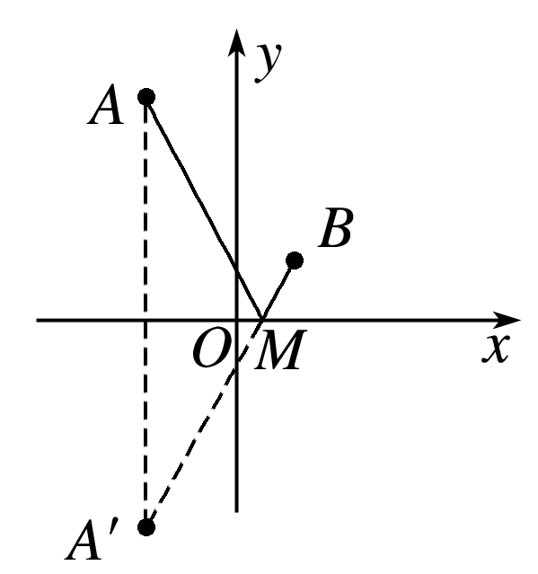
7.已知A(－3,8)，B(2,2)，在x轴上有一点M，使得|MA|＋|MB|取最小值，则点M的坐标为______.
(1,0)
解析 如图，作点A关于x轴的对称点A′(－3，－8)，
连接A′B，则A′B与x轴的交点即为M，连接AM.因为B(2，2)，
即2x－y－2＝0.令y＝0，得x＝1，
所以点M的坐标为(1,0).
1
2
3
4
5
6
7
8
9
10
11
12
13
14
15
16

Slide 43
8.已知入射光线经过点M(－3,4)，被直线l：x－y＋3＝0反射，反射光线经过点N(2,6)，则反射光线所在直线的方程为______________.
6x－y－6＝0
解析 设点M(－3,4)关于直线l：x－y＋3＝0的对称点为M′(a，b)，
则反射光线所在直线过点M′，
又反射光线经过点N(2,6)，
即6x－y－6＝0.
1
2
3
4
5
6
7
8
9
10
11
12
13
14
15
16

Slide 44
9.已知点M(3,5)，在直线l：x－2y＋2＝0和y轴上各找一点P和Q，使△MPQ周长最小.
解 由点M(3,5)及直线l，可求得点M关于l的对称点为M₁(5,1).同样可求得点M关于y轴的对称点为M₂(－3,5).由M₁及M₂两点可得到直线M₁M₂的方程为x＋2y－7＝0.
1
2
3
4
5
6
7
8
9
10
11
12
13
14
15
16

Slide 45
10.已知直线l：x－y＋3＝0，一束光线从点A(1,2)处射向x轴上一点B，又从点B反射到l上的一点C，最后从点C反射回点A.
(1)试判断由此得到的△ABC的个数；
1
2
3
4
5
6
7
8
9
10
11
12
13
14
15
16

Slide 46
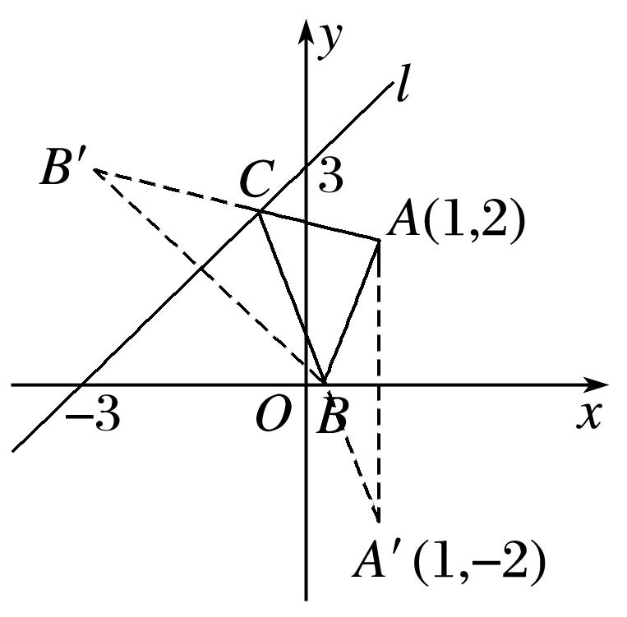
解 如图，设B(m，0)，点A关于x轴的对称点为A′(1，－2)，点B关于直线x－y＋3＝0的对称点为B′(－3，m＋3).
根据光学知识，知点C在直线A′B上，
点C又在直线B′A上，
1
2
3
4
5
6
7
8
9
10
11
12
13
14
15
16

Slide 47
当m＝－3时，点B在直线x－y＋3＝0上，不能构成三角形.
综上，符合题意的△ABC只有1个.
1
2
3
4
5
6
7
8
9
10
11
12
13
14
15
16

Slide 48
(2)求直线BC的方程.
则直线A′B的方程为3x＋y－1＝0，
即直线BC的方程为3x＋y－1＝0.
1
2
3
4
5
6
7
8
9
10
11
12
13
14
15
16

Slide 49
综合运用
11.已知点(1，－1)关于直线l₁：y＝x的对称点为A，设直线l₂经过点A，则当点B(2，－1)到直线l₂的距离最大时，直线l₂的方程为
A.2x＋3y＋5＝0 B.3x－2y＋5＝0
C.3x＋2y＋5＝0 D.2x－3y＋5＝0
√
1
2
3
4
5
6
7
8
9
10
11
12
13
14
15
16

Slide 50
设点B(2，－1)到直线l₂的距离为d，
当d＝|AB|时取得最大值，此时直线l₂垂直于直线AB，
1
2
3
4
5
6
7
8
9
10
11
12
13
14
15
16

Slide 51
12.若x，y满足x＋y＋1＝0，则x²＋y²－2x－2y＋2的最小值为
√
解析 原多项式可化为(x－1)²＋(y－1)²，
其几何意义为点P(x，y)和点Q(1,1)间距离的平方，
且点P(x，y)在直线x＋y＋1＝0上.
设d为点Q到直线x＋y＋1＝0的距离，
1
2
3
4
5
6
7
8
9
10
11
12
13
14
15
16

Slide 52
√
1
2
3
4
5
6
7
8
9
10
11
12
13
14
15
16

Slide 53
∴f(x)的几何意义为点M(x，0)到两定点A(－2,4)与B(－1,3)的距离之和，
设点A(－2,4)关于x轴的对称点为A′，
则A′(－2，－4).要求f(x)的最小值，可转化为求|MA|＋|MB|的最小值，
1
2
3
4
5
6
7
8
9
10
11
12
13
14
15
16

Slide 54
14.唐代诗人李颀的诗《古从军行》开头两句说：“白日登山望烽火，黄昏饮马傍交河.”诗中隐含着一个有趣的数学问题——“将军饮马”问题，即将军在观望烽火之后从山脚下某处出发，先到河边饮马后再回到军营，怎样走才能使总路程最短？在平面直角坐标系中，设军营所在位置为B(－1，－4)，若将军从点A(－1,2)处出发，河岸线所在直线方程为x＋y＝3.则“将军饮马“的最短总路程为
√
1
2
3
4
5
6
7
8
9
10
11
12
13
14
15
16

Slide 55
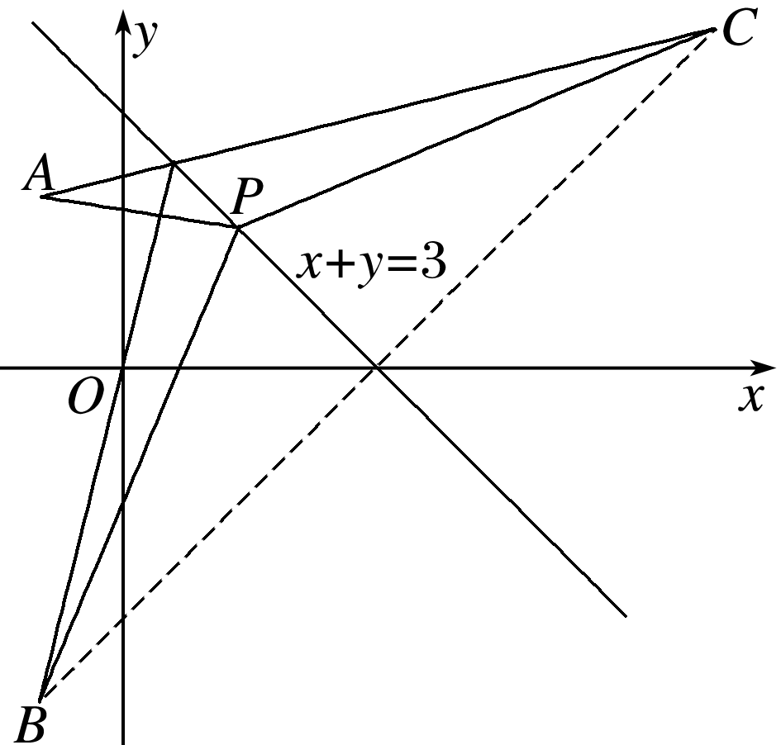
解析 如图所示，
设点B关于直线x＋y＝3的对称点为C(a，b)，
在直线x＋y＝3上取点P，
由对称性可得|PB|＝|PC|，
1
2
3
4
5
6
7
8
9
10
11
12
13
14
15
16

Slide 56
当且仅当A，P，C三点共线时，等号成立，
1
2
3
4
5
6
7
8
9
10
11
12
13
14
15
16

Slide 57
拓广探究
x－4y－1＝0
1
2
3
4
5
6
7
8
9
10
11
12
13
14
15
16

Slide 58
又线段PQ的中点是(1,0)，
所以p，q为方程x²－2x－1＝0的根，
1
2
3
4
5
6
7
8
9
10
11
12
13
14
15
16

Slide 59
由两点式得直线PQ的方程为x－4y－1＝0.
1
2
3
4
5
6
7
8
9
10
11
12
13
14
15
16

Slide 60
16.已知直线l：x－2y＋8＝0和两点A(2,0)，B(－2，－4).
(1)在直线l上求一点P，使|PA|＋|PB|最小；
1
2
3
4
5
6
7
8
9
10
11
12
13
14
15
16

Slide 61
解 设A关于直线l的对称点为A′(m，n)，
故A′(－2,8).
因为P为直线l上的一点，则|PA|＋|PB|＝|PA′|＋|PB|≥|A′B|，
当且仅当B，P，A′三点共线时，|PA|＋|PB|取得最小值，为|A′B|，点P即是直线A′B与直线l的交点，
故所求的点P的坐标为(－2,3).
1
2
3
4
5
6
7
8
9
10
11
12
13
14
15
16

Slide 62
(2)在直线l上求一点P，使||PB|－|PA||最大.
解 A，B两点在直线l的同侧，P是直线l上的一点，
则||PB|－|PA||≤|AB|，
当且仅当A，B，P三点共线时，||PB|－|PA||取得最大值，为|AB|，点P即是直线AB与直线l的交点，又直线AB的方程为y＝x－2，
故所求的点P的坐标为(12,10).
1
2
3
4
5
6
7
8
9
10
11
12
13
14
15
16

Slide 63
本课结束

